Slide 3
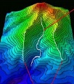
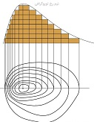
موضوع وبینار:
ترسیم نیمرخ توپوگرافی
مدرس:
دکتر احد رنجبری
تعریف و مفهوم
موضوع مهم نقشه توپوگرافی نمایش نامساوی های سطح زمین در روی سطح مسطح، به عبارتی نمایش ناهمواری ها یعنی اساسی ترین منظر جغرافیایی در روی سطح مستوی است.
نقشه های توپوگرافی ، ناهمواری ها، شبکه زهکشی رودها و عوارض انسانی عمده را نشان می دهد اما نوع بهره برداری زمین، اشکال جزئی ناهمواری (عوارضی که اندازه آنها کوچکتر از فاصله منحنی ها باشد)، جزئیات پوشش گیاهی و انواع خاکها و ... روی این نقشه ها دیده نمی شوند
اجزای نقشه توپوگرافی:
عنوان
راهنما (legend)
مقیاس (Scale)
علامت شمال N
منحنی های تراز (Contour Line)
منحنی های میزان یا ایزوهیپس ها یا کنتورها یا خطوط تراز نشانگر نقاط هم ارتفاع است که به وسیله خطوطی به هم متصل هستند شما در منابع انگلیسی با مترادفهایی چون؛ Isoline، Contour Line، Isogram و Isopleth هم مواجه خواهید شد. منحنی میزان سطح زمین را هیپسومتریک یا هم ارتفاع و در دریاها و اقیانوسها باتیمتریک یا هم ژرفا گویند. لذا به جای ایزوهیپسها ،در نقشه های دریایی ایزوبات ها مورد استفاده قرار می گیرند.

Slide 4
موضوع وبینار:
ترسیم نیمرخ توپوگرافی
مدرس:
دکتر احد رنجبری
دو خصوصیت عمده منحنی های میزان:
1- آنها هم فاصله هستند. 2- آنها دارای رقم هستند (خواندن منحنی های بدون رقم دشوار است) معمولا منحنی های اصلی را عددگذاری می کنند طبق قرارداد قسمتهای فوقانی اعدادی که منحنی ها را مشخص می کند به طرف بالادست دامنه قرار می گیرد.
نکاتی که در ترسیم نیمرخ ها مد نظر قرار می گیرد:
1- انتخاب مسیر: نیمرخ توپوگرافی عوارضی چون ستیغ ها، دره ها، سطوح فلات ها و ... را مشخص می کند. لذا در انتخاب مسیر نیم رخ باید عمود بودن آن بر این عوارض مدنظر باشد و اگر نیمرخ مایل به این عوارض رسم شود از انرژی این ناهمواری ها می کاهد.
2- انتخاب مقیاس: در مقیاس طول ها انتخابی وجود ندارد و همان مقیاس نقشه در دسترس لحاظ می شود اما مقیاس ارتفاع برای برجسته تر نشان دادن عوارض ممکن است دو برابر یا بیشتر از مقیاس طولها انتخاب شود.
کاربردهای نقشه های توپوگرافی
. برخی از مهمترین کاربردهای نقشه های توپوگرافی عبارتنداز: ساختمان سازی، سدسازی، راهسازی، پل سازی، تونل سازی، هیدرولوژی، مهندسی معدن، علوم نظامی، شهرسازی و ... .
از روی منحنی های میزان، می توان سطوح هموار، زمین کاو، کوژ، شیب تند، درصد شیب، شکست شیب و عوارض دیگر را به راحتی تشخیص داد. اسلاید بعدی مثال کوچکی از کاربرد نقشه توپوگرافی در مطالعات مخاطرات ژئومورفولوژیک توسط نگارنده را نشان می دهد.

Slide 5
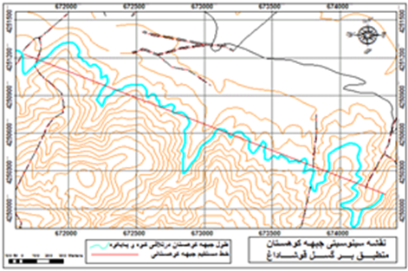
موضوع وبینار:
ترسیم نیمرخ توپوگرافی
مدرس:
دکتر احد رنجبری

Slide 6
موضوع وبینار:
ترسیم نیمرخ توپوگرافی
مدرس:
دکتر احد رنجبری

Slide 7
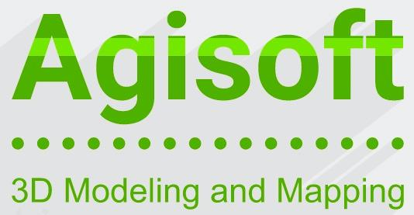
نرم افزارهای ترسیم نقشه های توپوگرافی و استخراج نیمرخ توپوگرافی
موضوع وبینار:
ترسیم نیمرخ توپوگرافی
مدرس:
دکتر احد رنجبری
- Google Earth گوگل ارث: قابلیت Terrain View در آن امکان مشاهده نمای 3بعدی از عوارض سطح زمین نظیر کوهها و دره ها و ...را فراهم می کند. البته دقت در نقشه های تهیه شده در گوگل ارث کمتر بوده و برای مطالعات اولیه سطحی پیشنهاد می شود.
.
- Agi Soft ای جی سافت: که در زمینه ایجاد مدل های سه بعدی حاصل از داده های فتوگرامتری با امکان کار با خروجی های تصویربرداری هوایی و ایجاد منحنی های میزان بر روی آنها کاربرد دارد

Slide 8
موضوع وبینار:
ترسیم نیمرخ توپوگرافی
مدرس:
دکتر احد رنجبری
- Arc GIS : ویژگیهای آن تهیه نقشه های توپوگرافی با جزئیات بالا و تبدیل نقشه های توپوگرافی اسکن شده به نسخه های دیجیتال یا همان رقومی از معروفترین و پرکاربردترین نرم افزارهای Gis است که امکان مدیریت و تحلیل داده های جغرافیایی را فراهم می کند. از سازی می باشد.
- گلوبال مپر: برای ساختنDEM در محیط گلوبال می توانیم از هر سه نوع لایه خطی، نقطه ای و سطحی استفاده نمائیم. سپس در روی DEM مورد نظر قرار گرفته و در نوار ابزار با استفاده از آیکن 3D Path Profile مراحل زیر را انجام می دهیم:
1- بر روی آیکن 3D Path Profile کلیک می کنیم.
2- بر روی فایل شبکه DEM و بر روی ابتدای مسیر پروفیل قرار گرفته و یک چپ کلیک می کنیم سپس موس را جابجا کرده و به انتهای مسیر می رویم و یک راست کلیک می کنیم تا پنجره پروفیل نمایان گردد و پروفیل ترسیم شده به نمایش درآید.

Slide 9
موضوع وبینار:
ترسیم نیمرخ توپوگرافی
مدرس:
دکتر احد رنجبری
- Surfer: یکی از بهترین نرم افزارهای ترسیم نقشه توپوگرافی بر اساس داده های نقشه برداری است که در این مجال کم و به اختصار به معرفی اجمالی نکاتی از ترسیم نیمرخ توپوگرافی در Surfer اشاره می شود:

Slide 10
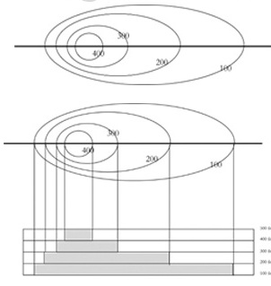
موضوع وبینار:
ترسیم نیمرخ توپوگرافی
مدرس:
دکتر احد رنجبری
روش ترسیم نیمرخ توپوگرافی در نرم افزار Surfer
نیمرخ (Profile)چیست؟
در مواقعی که تغییرات یک متغیر را در راستای یک خط نشان دهیم این شیوه نمایش تغییرات پروفیل گفته می شود. در ترسیم پروفیل در علوم مرتبط با علوم زمین محور X، طول بر حسب واحدهای مسافت بوده و محور Z تغییرات را بر حسب نوع ارزش اطلاعات نشان خواهد داد. این نوع تحلیل را تحلیل پروفیلی نامیده می شود. همانطور که در شکل زیر می بینید اگر از بیضوی هایی در راستای خطی بخواهیم پروفیل ترسیم کنیم مناطقی که خط پروفیل با بیضوی ها برخورد نموده ارزش عددی هر بیضوی را تعیین و بر روی محور Z منعکس می کنیم. بدین صورت نیمرخ شکل بدست خواهد امد که آن را پروفیل توپوگرافیکی آن شکل می شناسیم.
در نهایت با استفاده از نقاطی که بر روی صفحه پلات شده است نیمرخ یا پروفیل ترسیم خواهد شد که در اسلاید بعدی ملاحظه می فرمائید.

Slide 11
موضوع وبینار:
ترسیم نیمرخ توپوگرافی
مدرس:
دکتر احد رنجبری
روش ترسیم نیمرخ توپوگرافی در نرم افزار Surfer

Slide 12
موضوع وبینار:
ترسیم نیمرخ توپوگرافی
مدرس:
دکتر احد رنجبری
روش ترسیم نیمرخ توپوگرافی در نرم افزار Surfer
ترسیم نیمرخ یا پروفیل برای هر نوع فایل شبکه رستری با هر نوع ارزش امکانپذیر است. اگر اطلاعات نقشه شبکه رستری، اطلاعات ارتفاعی باشد پروفیل ترسیم شده را به نام پروفیل ارتفاعی می شناسیم اما ممکن است داده های ما مربوط به دما، بارش، فشار و حتی تابش باشد در آن صورت نوع پروفیل بصورت نیمرخ دمایی، بارشی، ایزوبارها و تابشی تغییر فرم و تغییر نام خواهد داد. در شکل زیر ترسیم یک پروفیل ارتفاعی یا نیمرخ توپوگرافیک را در امتداد A _ B بر روی نقشه توپوگرافی مشاهده می نمائیم.

Slide 13
موضوع وبینار:
ترسیم نیمرخ توپوگرافی
مدرس:
دکتر احد رنجبری
روش ترسیم نیمرخ توپوگرافی در نرم افزار Surfer

Slide 14
موضوع وبینار:
ترسیم نیمرخ توپوگرافی
مدرس:
دکتر احد رنجبری
روش ترسیم نیمرخ توپوگرافی در نرم افزار Surfer
روش های ترسیم پروفیل در نرم افزار Surfer
در نرم افزار Surfer به چند طریق می توانیم پروفیلی را در راستای مورد نظر بر روی شبکه فایل رستری (Grid File) ترسیم کنیم:
1- روش اول که ساده ترین و سریعترین روش ترسیم پروفیل در نرم افزار Surfer است استفاده از ابزار ترسیم پروفیل می باشد. این ابزار از نسخه 11 به بعد در مجموعه نرم افزاری Surfer قرار گرفته است. برای ترسیم از این طریق کافی است بر روی لایه اطلاعاتی که دارای بعد سوم اطلاعات یا همان ارزش اطلاعاتی بوده کلیک نموده و بعد از انتخاب کردن آن از طریق آیکون Profile در راستای مورد نظر نیم رخ ترسیم گردد.

Slide 15
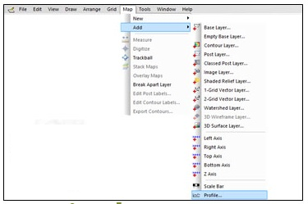
موضوع وبینار:
ترسیم نیمرخ توپوگرافی
مدرس:
دکتر احد رنجبری
روش ترسیم نیمرخ توپوگرافی در نرم افزار Surfer
مراحل ترسیم پروفیل
1- بر روی لایه اطلاعاتی یا نقشه ای که دارای ارزش XYZ است کلیک نموده تا در حالت انتخاب قرار گیرد.
2- در مرحله بعد از طریق منوی Map_ Add _ Profile ابزار ترسیم پروفیل را فعال نموده و با کلیک در امتداد مورد نظر نیمرخ ترسیم خواهد شد.

Slide 16
موضوع وبینار:
ترسیم نیمرخ توپوگرافی
مدرس:
دکتر احد رنجبری
روش ترسیم نیمرخ توپوگرافی در نرم افزار Surfer
با کلیک کردن در راستای مورد نظر پروفیلی همانند شکل زیر ترسیم خواهد شد و تغییرات ارتفاعی در مسافت تعیین شده نمایان خواهد شد.

Slide 17
موضوع وبینار:
ترسیم نیمرخ توپوگرافی
مدرس:
دکتر احد رنجبری
روش ترسیم نیمرخ توپوگرافی در نرم افزار Surfer
بعد از ترسیم پروفیل می توانیم اطلاعات پروفیل ترسیم شده را به دو طریق ذخیره کنیم:
روش اول ذخیره سازی خط پروفیل است تا بتوانیم از آن امتداد برای ترسیم پروفیل در نقشه های دیگر استفاده نماییم.
روش دوم ذخیره سازی تجمعی مسافت و ارزش های نقشه در امتداد خط پروفیل است. این ویژگی به ما کمک خواهد کرد که با استفادخ از اطلاعات این فایل عملیات ترسیم پروفیل را در سایر نرم افزارها از جمله نرم افزارهای ترسیم نمودار مانند: Excel نیز به راحتی انجام دهیم.
1- در پنجره Object Manager با کلیک بر روی BaseMap مربوط به خط پروفیل و انتخاب سربرگ General در پنجره Property Manager به کمک آیکن Save می توانیم خط پروفیل را به صورت فرمت وکتوری مانند BLN و یا SHP ذخیره نمائیم.

Slide 18
موضوع وبینار:
ترسیم نیمرخ توپوگرافی
مدرس:
دکتر احد رنجبری

Slide 19
موضوع وبینار:
ترسیم نیمرخ توپوگرافی
مدرس:
دکتر احد رنجبری
روش ترسیم نیمرخ توپوگرافی در نرم افزار Surfer
2- ذخیره سازی اطلاعات پروفیلی به صورت یک جدول اطلاعاتی (قابل استفاده در سایر نرم افزارهای ترسیم کننده نمودار و گراف)
برای ذخیره سازی اطلاعات خط پروفیلی به صورت تجمعی به گونه ای که فاصله هر نقطه با نقاط دیگر و همچنین اختلاف ارزش هر نقطه با نقاط دیگر قابل رویت باشد بایستی مراحل زیر را دنبال نمائیم:
1- در پنجره Object Manager بر روی آیکن مخصوص پروفیل همانند شکل زیر کلیک نمائید تا اطلاعات مرتبط با آن در قسمت پنجره Property Manager نمایش داده شود. در این پنجره در بخش Export می توانید اطلاعات خط پروفیلی به صورتی که در بالا توضیح داده شد را در یک فایل با فشردن دگمه Save to file ذخیره نمائید. در پنجره ذخیره سازی اطلاعات تنها می توانید به فرمت Dat عملیات ذخیره سازی را انجام دهید و اطلاعات را با همان فرمت Dat ذخیره نمائید. پس از آن که فایل را ذخیره کردید، برای نمایش اطلاعات می توانید از قسمت Worksheet نرم افزار فایل را بازخوانی نمائید.

Slide 20
موضوع وبینار:
ترسیم نیمرخ توپوگرافی
مدرس:
دکتر احد رنجبری
روش ترسیم نیمرخ توپوگرافی در نرم افزار Surfer

Slide 21
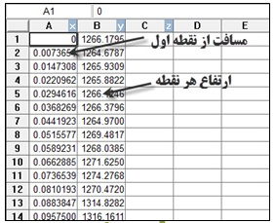
موضوع وبینار:
ترسیم نیمرخ توپوگرافی
مدرس:
دکتر احد رنجبری
روش ترسیم نیمرخ توپوگرافی در نرم افزار Surfer
2- فایل ذخیره شده توسط نرم افزار را در قسمت Worksheet فراخوانی کنید. نتایج را همانند تصویر زیر مشاهده می نمائید. با استفاده از این اطلاعات می توانید در تمامی نرم افزارهایی که ترسیم نمودار را پشتیبانی می کنند همچون Grapher، Excel و ... نیمرخ ارتفاعی را ترسیم نمائید و یا آن که از این اطلاعات در بخش آنالیز ماشینی نیمرخ ها و با استفاده از برنامه نویسی مورد استفاده قرار دهید.

Slide 22
مدرس: دکتر احد رنجبری – آذربایجان شرقی

Slide 27
760
740
720
مدرس: دکتر احد رنجبری – آذربایجان شرقی

Slide 28
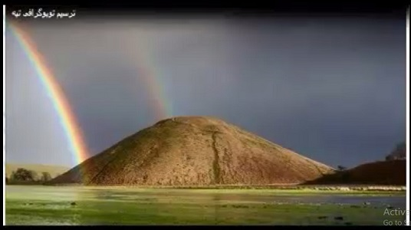
760
740
720

Slide 29
420
400
380

Slide 30
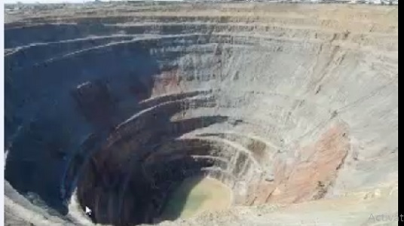
420
400
380

Slide 32
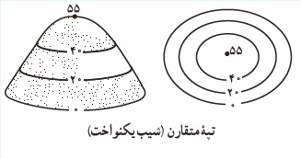
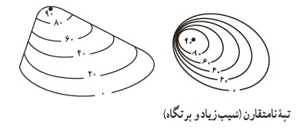

Slide 37
740
720
700
740

Slide 38
300
280
260
260

Slide 44
خلاصه ترسیم نیمرخ توپوگرافی در یک دقیقه

